Slide 1
Презентация для детей старшего дошкольного возраста на тему:
«Богатыри земли русской»
Воспитатель: Умерова Н.Н.
МБДОУ «Некрасовский детский сад «Ромашка»
Некрасовка

Slide 2
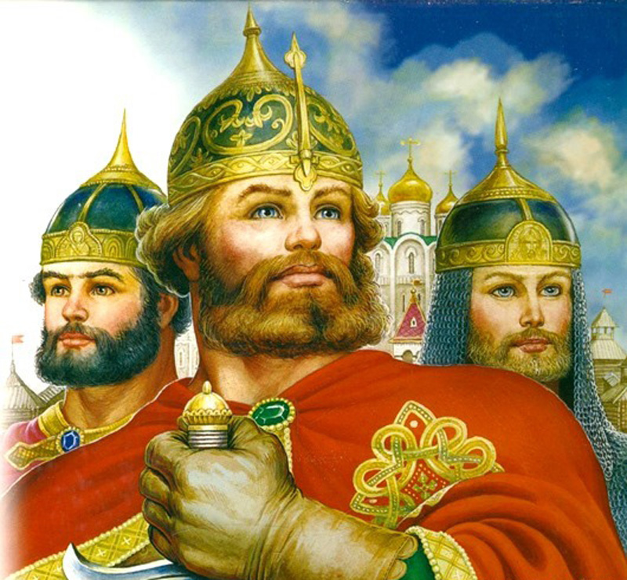
Силён, как вольный ветер,
Могуч, как ураган.
Он защищает землю
От злобных бусурман!
Он силой доброю богат,
Он защищает стольный град.
Спасает бедных и детей,
И стариков, и матерей!

Slide 3
Богатыри - это герои русских былин, совершавшие подвиги во имя Родины, человек безмерной силы, отваги, стойкости, наделенные необыкновенным умом и смекалкой.
За именем каждого из былинных богатырей стоит конкретный человек живший когда-то давно на Руси, и совершивший свои подвиги только в былинах их характеры приукрашены народом.
Ходил сказитель из селения в селение и рассказывал нараспев (похоже на песню) о героях-богатырях, о их подвигах. Он рассказывал о том, как было. О делах и победах богатырей, о том, как они одолевали злых врагов, защищали свою землю, проявляли свою храбрость, мужество, смекалку, доброту. Вот так слагалась былина. В русском народе много столетий из уст в уста, от деда к внуку переходили былины о могучих богатырях.
В былинах отражалась жизнь русского народа, которая была очень нелёгкой на Руси. Почти в каждой из былин упоминается Киев, Русь, Русская земля, Родина, Россия – какие красивые и загадочные слова.
Русь. Совсем короткое слово. Оно пришло к нам из седой древности и навеки осталось с нами.

Slide 4
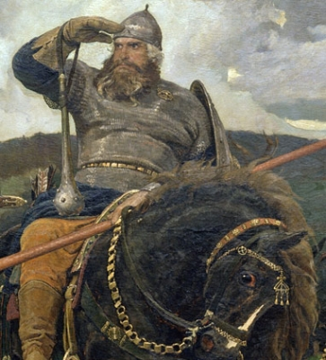
Илья Муромец
Илья Муромец - самый популярный герой былин, могучий богатырь. Родина его – город Муром, село Карачарово. Крестьянский сын, больной Илья «сидел сиднем на печи 30 лет и три года». Однажды в дом пришли странники, «калики перехожие». Они исцелили Илью, наделив его богатырской силой. Отныне он – герой, которому предначертано служить городу Киеву и князю Владимиру. В былинах Илья Муромец стоял во главе дружины. Авторы былин подчёркивают в нём силу, мужество, надёжность, справедливость, миролюбие. Он человек уверенной силы, опыта и житейской мудрости. Память об Илье, народная любовь к нему сохранилась до сих пор. Ему воздвигнуты памятники. Его именем называют военную технику и др.

Slide 5
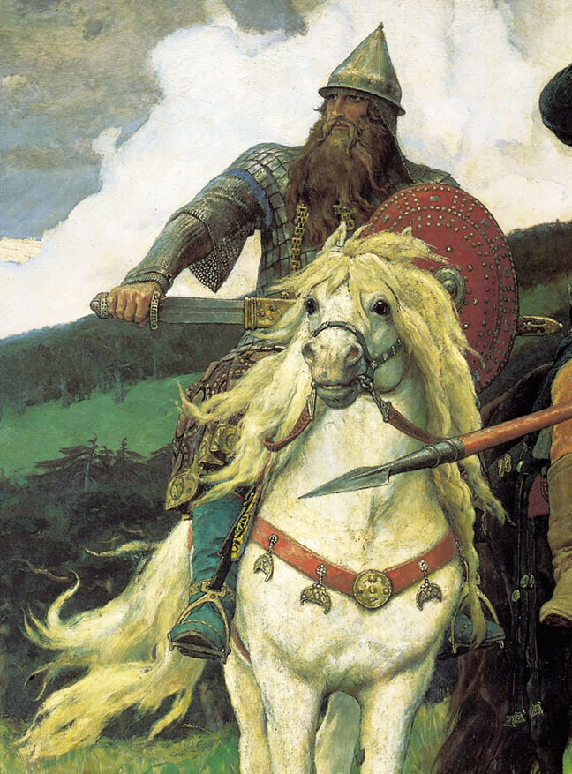
Добрыня Никитич
Жила- была под Киевом вдова Мамелфа Тимофеевна. Был у неё любимый сын- богатырь Добрынюшка. По всему Киеву о Добрыне слава шла: он и статен, и высок, и грамоте обучен, и в бою смел, и на пиру весел. Он и песню сложит, и на гуслях сыграет, и умное слово скажет. Да и нрав у Добрыни спокойный, ласковый. Никого он не заругает, никого он зря не обидит. Недаром его прозвали «тихий Добрынюшка». Добрыня Никитич прославился тем, что в тяжкой битве победил Змея Огненного, освободил из полону много людей и среди них племянницу князя Владимира Забаву Путятичну.

Slide 6
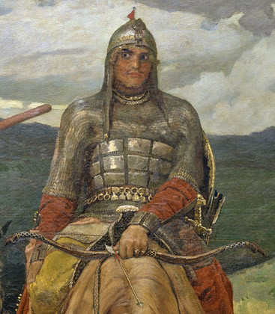
Алёша Попович
Алёша Попович сын ростовского попа Леонтия, герой былин. Алёша грамоте не учился, за книги не садился, а учился с малых лет копьём владеть, из лука стрелять, богатырских коней укрощать. Силой Алёша не большой богатырь, зато дерзостью да хитростью взял, молодецкой удалью, находчивостью и богатырской храбростью, вспыльчивостью, хвастовством. Алеша весел, насмешлив и остер на язык. Врагов он часто побеждает не силой, а военной хитростью: притворяется глухим и заставляет противника подойти поближе, под каким-нибудь предлогом вынуждает врага обернуться и т.п.

Slide 7
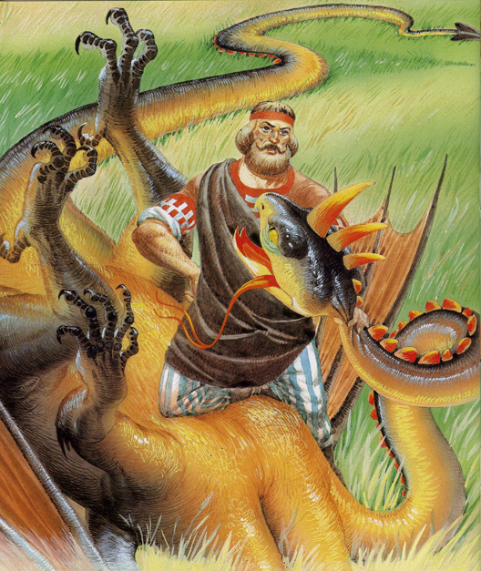
Никита Кожемяка
Богатырь Никита Кожемяка жил в городе Киеве в Кожевенной слободе. А Кожемякой его прозвали за то, что он мял- разминал бычьи кожи, чтобы из них шили одежду, обувь, воинское снаряжение. Сила у него была огромная. Станет печь топить- дым под тучами стелется, выйдет на Днепр бычьи кожи мочить – не одну несёт а двенадцать разом. Никита совершил такой подвиг: освободил русскую землю от Змея Горыныча.

Slide 8
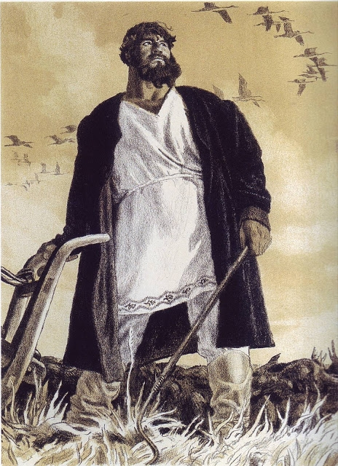
Микула Селянинович
Микула Селянинович – любимейший народный герой, пахарь-богатырь. Никто не в силах сравниться с ним ни по силе, ни по могуществу. Даже Святогор, сильнейший и древнейший из всех богатырей, не смог поднять сумку с тягою (силой) земною, которую небрежно обронил Микула Селянинович. «Воевать легче, чем пахать, а пахарь сильнее воина», - поучает былина о Вольге и Микуле. Она возвышает земледельческий труд перед любым трудом, и даже ратным: «деревенским людом Русь кормиться»

Slide 9
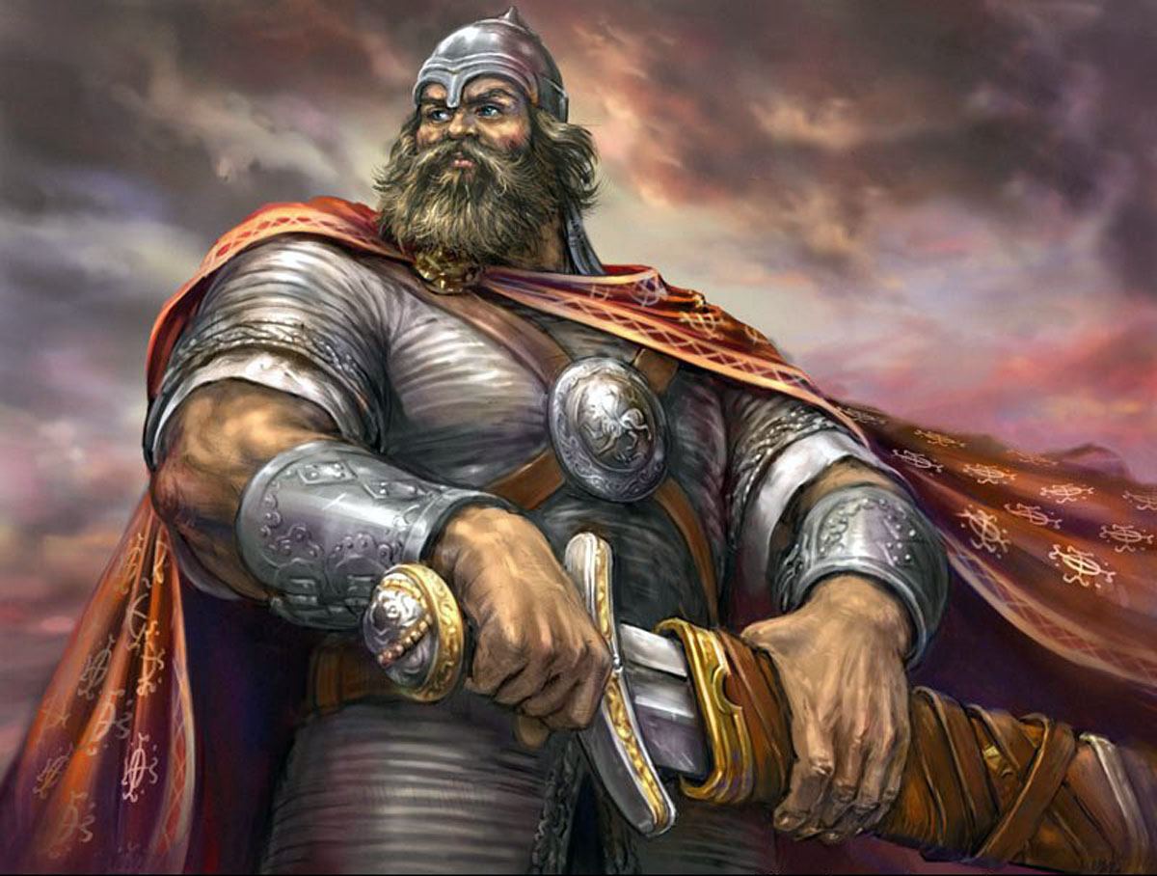
Физкультминутка
«Русские богатыри»
Дружно встали – раз, два, три-
Мы теперь богатыри.
Мы ладонь к глазам приставим,
Ноги крепче мы расставим.
Поворачиваясь вправо,
Оглядимся величаво.
И на лево надо тоже
Поглядеть из под ладошек.
И направо и еще через левое плечо.
Буквой Л расставим ноги,
Точно в танце руки в боки.
Наклонились в лево, право
Получается на славу.

Slide 10
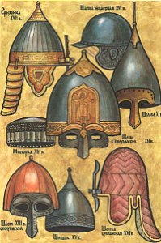
Защитное вооружение богатыря
Железная шапка
с острым концом,
А спереди клюв
навис над лицом
(ШЛЕМ)

Slide 11
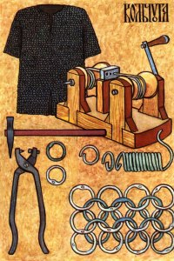
Рубашку такую не вяжут,
Не шьют,
Ее из колечек
Железных плетут
(КОЛЬЧУГА)

Slide 12
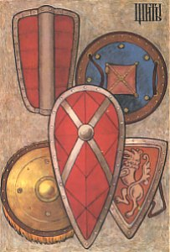
Чтоб грудь защитить
От ударов врага
Уж вы это знаете
наверняка,
На левой руке у героя
висит,
Тяжелый, блестящий,
раскрашенный…
(ЩИТ)

Slide 13
Пословицы о смелости и отваге русских героев
Смелость силе воевода.
Кто смел, тот на коня сел.
Русский ни с мечом, ни с калачом не шутит.
Смелому горох хлебать, а несмелому и щей не видать.

Slide 14
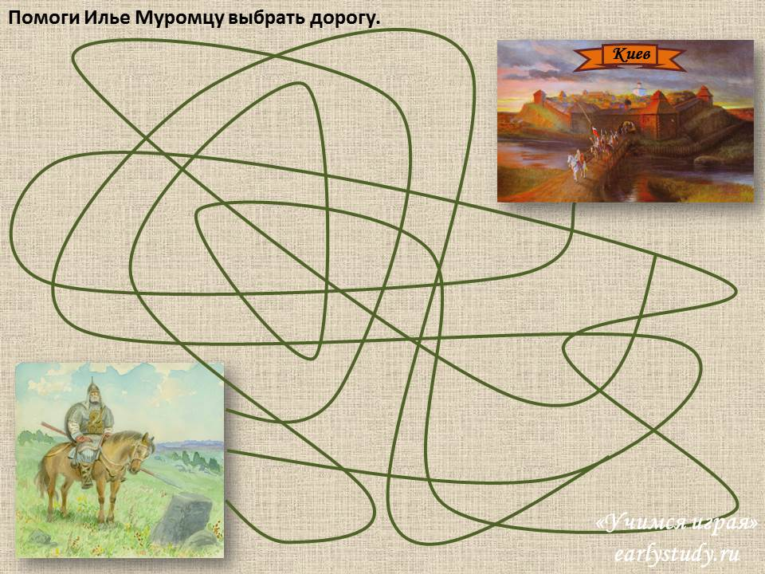

Slide 15
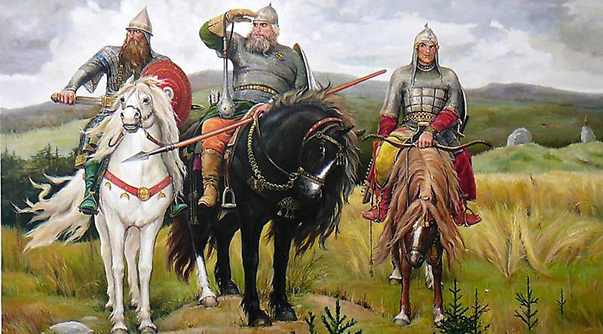
Подвиги богатырей в творчестве художников
Картина «Богатыри» художник В.М. Васнецов

Slide 16
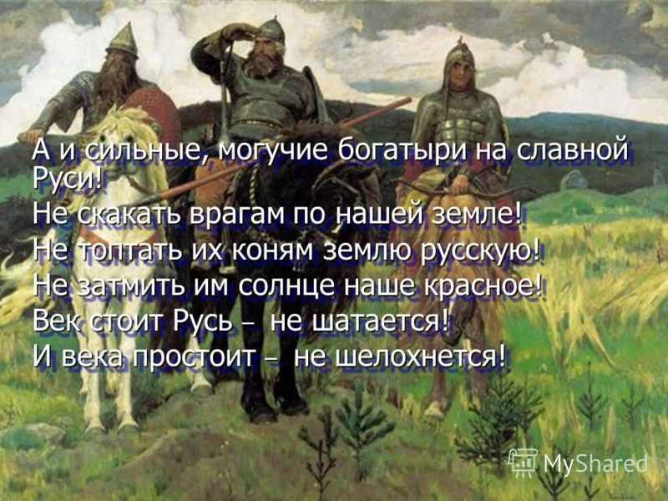

Slide 17
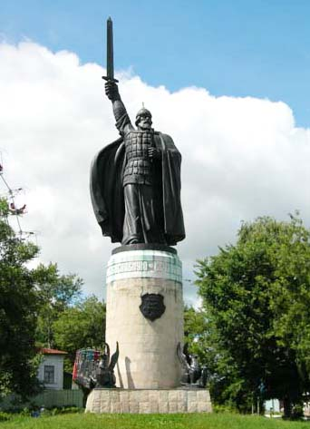
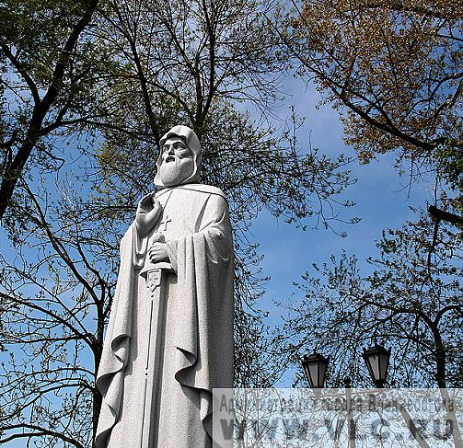
Памятник Илье Муромцу в г. Муроме и во Владивостоке

Slide 18
